Slide 1
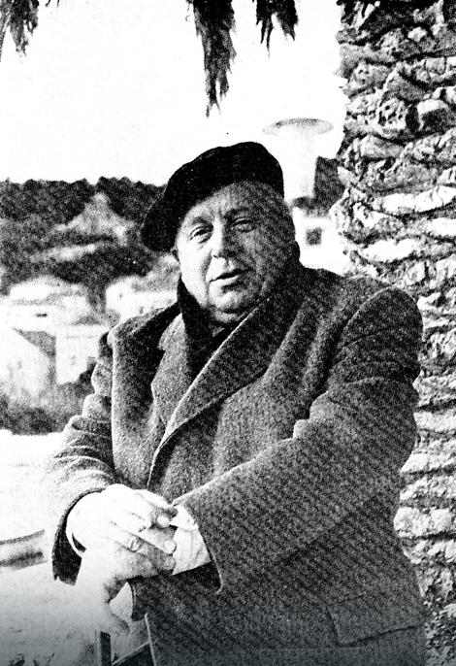
Ćopićeva poetika fantastike
Branko Tošović, emer. Institut für Slawistik der Karl-Franzens Universität Graz http://www-gewi.kfunigraz.ac.at/gralis branko.tosovic@uni-graz.at
8. simpozijum: Ćopić fantastični
Novi Sad, 8–10. novembar 2018.
Projekat „Lirski, humoristički i satirički svijet
Branka Ćopića“ (Grac, 2011–)

Slide 2
Sadržaj
Fantastika kao pojam
Poetika fantastičnog
Fantastični Ćopić – Ćopić fantastični
Ćopićeva fantastika
Ćopićeva fantastika prostora
Dva zavičaja
Ćopićeve fantastične heterotopije
Rodna kuća, tavan, ogledalo, mlin, mjesec/mjesečina, groblje, san, internat, šuma, magla, drugo (klanac, provalija, raskršće, bogomolja, prag)

Slide 3
Ćopićeva autorska bajka
Ćopićeve stilizacije drugih mini folklornih žanrova
Fantastičnost Ćopićevih junaka
Žena kao fantazija, mitski junaci
Ćopićeva komična fanzacija
Izvori i literatura

Slide 4
1. Fantastika

Slide 5
2. Poetika fantastičnog
Opšta poetika
Poetika fantastičnog
Ćopićeva poetika fantastičnog

Slide 6
Opšta poetika
Struktura umjetničkog teksta
Forma, način (tehnika) i postupci oblikovanja proznih, pjesničkih i dramskih djela

Slide 7
Poetika fantastičnog
Umjetničko opserviranje i osmišljavanje realnosti koje vodi strukturiranju irealnog, fiktivnog, virtualnog, imaginarnog.

Slide 8
3. Fantastični Ćopić – Ćopić fantastični

Slide 9
4. Ćopićeva fantastika
Prostor
Vrijeme
Subjekat
Objekat
Tip
Žanr
Postupak
Intencija
Jezik, stil

Slide 10
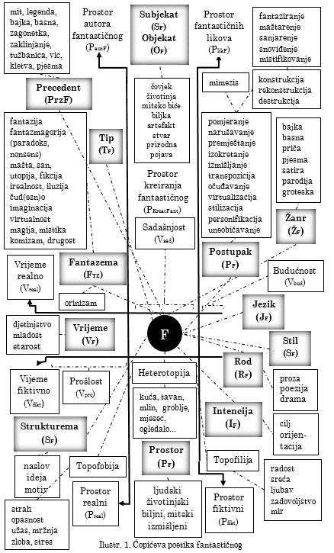

Slide 11
5. Ćopićeva fantastika prostora

Slide 12
Dvostruki zavičaj

Slide 13
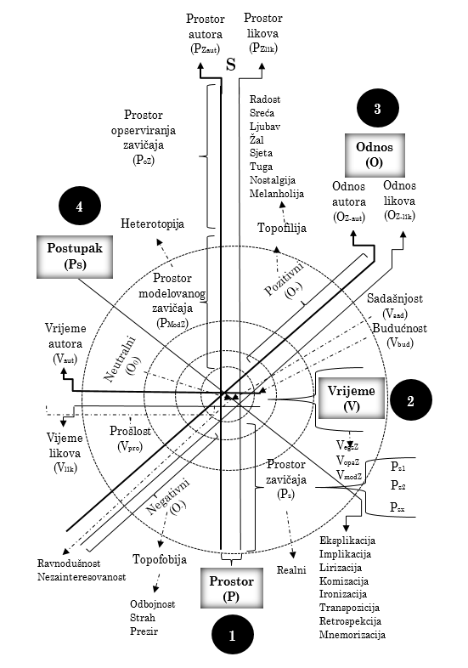

Slide 14
Kada govorim o svome djetinjstvu, najprije moram da naglasim jednu stvar: ja sam imao dva zavičaja. Prvi je – zavičaj moje majke i moga djeda Rade; to je Lika. Ja Liku nisam vidio sve dok mi nije bilo 50 godina, ali – iz djedovih i maminih pričanja – Liku sam tako živo zamišljao. […] Drugi zavičaj je bio onaj gdje sam se rodio, u kome sam se kretao; to je Bosanska Krajina (Razgovori sa Jevtićem 2000: 15).

Slide 15
I sâm ne bih znao kazati koji mi je zavičaj izgledao ljepši. Čim padne veče i Bosnu pokrije mrak – ja onda vidim Liku. […] Tako je u meni taj svijet moga djeda i moje majke – ta Lika – staklo blistao, i sjajio noću, kao neki čarobni fenjer. A kada dođe jutro, ja iskačem u Bosnu – divna, krasna, šumovita, drukčija od Like, koja se uvijek zove kamenita Lika. Prekrasna mi je bila i Bosna (Razgovori sa Jevtićem 2000 : 15).

Slide 16
Smatrao sam da je Lika moj zavičaj. I mi smo se uvijek nazivali Ličanima I uvijek smo se, što se kaže, kecali sa drugom djecom, koju smo zvali „bosanska djeca“, iako su i njihovi stari, pradjedovi možda, porijeklom iz Like. Jer tu je vječito negdje ona granica. Kada zagusti u Bosni, bježi u Liku, i kada u Lici pokradeš kakve volove ili nešto, bježi u Bosni… (Razgovori sa Jevtićem 2000: 15).

Slide 17
Tako sam imao dvostruki zavičaj i dvostruko djetinjstvo. I iz toga sam ponio svoj osnovni kapital, literarni. Čini mi se da ga ne mogu nikad iscrpsti. On se i sad, u sasvim zrelim i starijim godinama, javlja ponovo u meni – blistav. Posvetio sam mu i knjigu Bašta sljezove boje. (Razgovori sa Jevtićem 2000: 15).

Slide 18
Zavičaj moje majke, zagubljen daleko tamo negdje u Lici, živi duboko u meni kao tiha svijetla pjesma bez riječi (Sunčani svijet moje majke).
Vidio sam onda nepoznat kraj kako treperi u sunčanoj svjetlosti, a kroza nj vijuga put koji vodi u majčin zavičaj (Sunčani svijet moje majke).

Slide 19
I malo-pomalo, u njezinim pričanjima, i njen zavičaj i njezino djetinjstvo postajali su jedan srećan i sunčan svijet kakav se doživljava samo u samotnim sanjarenjima (Sunčani svijet moje majke).

Slide 20
Sadašnjost
Da, zna on da je ovo Beograd, ali iz svakog daška zgrijanog vjetra Stojanu diše u lice daleki zavičaj i neveselo napominje da je možda već vrijeme za povratak (Osma ofanziva).

Slide 21
Heterotopija
Dva prostora i dva vremena
Sporo i postojano kucalo je srce zavičaja, drukčiji sat od onoga varoškoga (Osma ofanziva).

Slide 22
6. Ćopićeve fantastične heterotopije
Rodna kuća
Tavan
Ogledalo
Mlin
Mjesec/mjesečina
Groblje
San
Šuma
Drugo (magla, klanac, provalija, raskršće, bogomolja, prag, internat…)

Slide 23
Rodna kuća

Slide 24
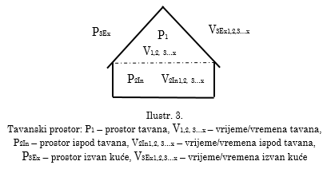
Tavan

Slide 26
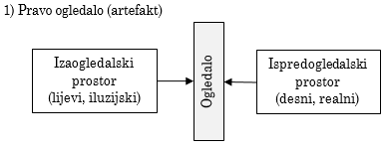
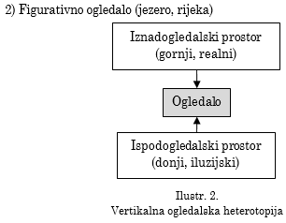
Ogledalo

Slide 27
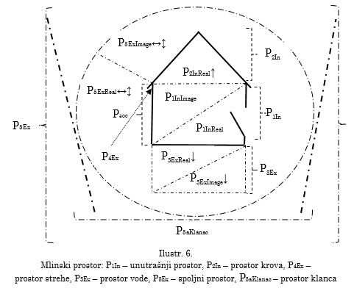
Mlin

Slide 28
Mjesec/mjesečina

Slide 29
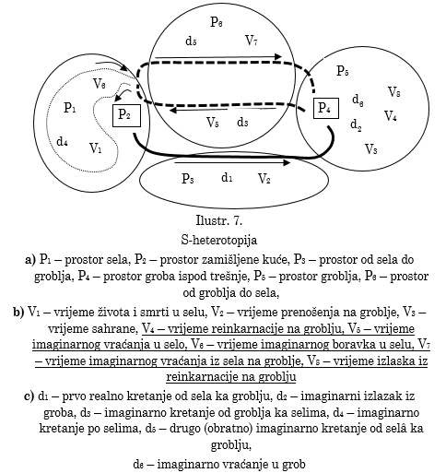
Groblje

Slide 30
San

Slide 31
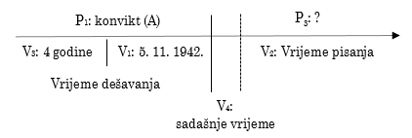
Internat

Slide 32
Šuma

Slide 33
Drugo:
magla, klanac, provalija, raskršće, bogomolja, prag, internat…

Slide 34
7. Ćopićeve autorske bajke

Slide 35
8. Ćopićeve stilizacije drugih mini folklornih tekstova

Slide 36
9. Fantastičnost Ćopićevih junaka
Žena kao fantazija
Mitski junaci

Slide 37
10. Ćopićeva komična fantazija

Slide 38
11. Izvori i literatura

